Slide 1
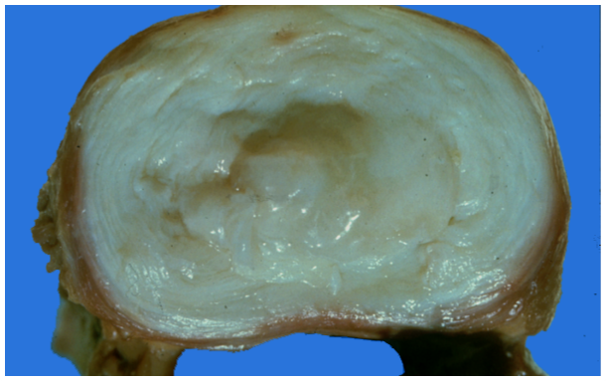
Lombosciatiques communes
Dr A. Benzina
Maitre assistant en Rhumatologie
CHU Constantine

Slide 2
A-Definition:
La lombosciatique commune est définie comme une douleur lomboradiculaire, de rythme mécanique, le long du trajet du nerf sciatique, liée à une compression ou irritation du nerf par une hernie discale.

Slide 3
B-Epidémiologie :
Age = 50-60 ans.
Sexe= légère prédominance masculine.
Facteurs favorisants :
Troubles statiques (scoliose).
Anomalies transitionnelles ( spondylolisthésis).
Profession à risques (soulèvement de charge lourde).
Antécédents traumatiques du rachis.

Slide 4
C-Physiopathologie :
Le disque intervertébral est constitué de deux parties : un noyau central ou «nucleus pulposus» et un anneau périphérique «annulus fibrosus».
Le nucleus pulposus est une structure gélatineuse, incompressible, située en arrière du centre du disque. Elle se déplace en fonction des mouvements du rachis.
L’ annulus fibrosus entoure le nucleus pulposus, il a une structure lamellaire, concentrique, de consistance ferme et résistante.

Slide 5
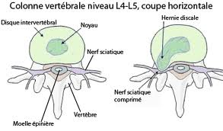

Slide 6
Le disque intervertébral n’est pas vascularisé, et il est innervé à sa partie postérieure.
Le soutien des vertèbres et du disque intervertébral est assuré par deux ligaments (ligament vertébral longitudinal commun antérieur et le ligament vertébral longitudinal commun postérieur).
Le disque intervertébral peut se détériorer, l’anneau fibreux se fissure, laissant passer une partie du noyau central et forme une hernie discale.( hernie sous ligamentaire, transligamentaire, exclue ou non.)

Slide 7
Le mécanisme de la douleur au cours de la sciatique est d’une part mécanique (liée à la compression ,traction de la racine) et chimique par libération de cytokines par contact racine et hernie discale.

Slide 8
D-Clinique :
Généralement l’examen clinique permet a lui seul de poser le diagnostic.
Objectifs :
Confirmer le diagnostic de sciatique et déterminer le trajet radiculaire.
Rechercher des arguments en faveur de l’origine disco vertébrale commune de la sciatique.
Dépister les signes en faveur d’une sciatique symptomatique.
Identifier les situations d’urgence et planifier leur prise en charge.

Slide 9
1-Interrogatoire :
Antécédents : âge, profession, facteurs déclenchant, lombalgies(épisodes douloureux régressifs peu invalidants).
Caractère de la douleur :
Trajet: L5 ; fesse, postéro-externe de la cuisse, externe du genou, externe ou antéro-externe du genou, malléole externe ou gouttière prémalléolaire, dos du pied, gros orteil ou les deux a trois premiers orteils.
S1; fesse, postérieure de la cuisse, creux poplité, face postérieure de la jambe (mollet), tendon d’Achille ou retro malléolaire externe, talon, plante ou bord externe du pied jusqu’au 5eme orteil.
Plus imprécis quand l’irradiation ne va pas jusqu’au pied (trajet tronqué). Il faut rechercher des dysesthésies qui ont une valeur localisatrice.

Slide 10
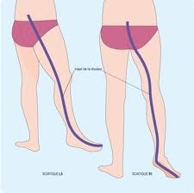

Slide 11
Rythme : mécanique (diurne, augmentant avec l’activité) ou inflammatoire( nocturne, réveil matinal prématuré).
Mode de début : brutal après un effort, exacerbée par l’éternuement, la toux et la défécation.
Evolution : d’emblée maximale, parfois intenses rebelles au traitement , dites hyperalgiques.
Type : décharge électrique, broiement, crampe, piqure, brulure ou tiraillement.
Symptômes associées, troubles sphinctériens (miction impérieuse) → syndrome de la queue de cheval.

Slide 12
Important Rechercher systématiquement
Les éléments orientant vers une étiologie secondaire:
Trauma récent.
Age: < 20 ans, > 55 ans.
Douleur à caractère inflammatoire, douleur constante et progressive non mécanique.
Douleur dorsale.
Antécédent de tumeur maligne.
Utilisation prolongée de corticoïdes.
Toxicomanie, immunodépression, HIV
Mauvais état général, amaigrissement inexpliqué.
Fièvre.
Déficit neurologique (troubles sphinctériens)
Absence de syndrome lombo-vertébral.
Déformations structurales.

Slide 13
2-Examen clinique :
Examen du rachis :
Une attitude antalgique en scoliose ou latéroflexion ; un effacement de la lordose lombaire voir cyphose lombaire.
L5 : inclinaison du cote opposé a la hernie.
S1 : inclinaison du même coté.
Etudier la mobilité du rachis dorsolombaire à la recherche d’une raideur rachidienne.
Flexion antérieure est appréciée par l’indice de Schobert qui est ≥ 10-13 cm.

Slide 14
Les inclinaisons latérales peuvent retrouver le signe de la cassure qui témoigne de l’impossibilité à s’incliner latéralement de façon opposée a l’inflexion antalgique.
Points de Valleix sont rechercher par la palpation du trajet du nerf sciatique. Signe de la sonnette rechercher à la palpation des points inter épineux ou para épineux des disques L4-L5 et L5-S1.
Le signe de Lasègue : se recherche en décubitus dorsal .fait de façon bilatérale. Il consiste à élever le membre inferieur douloureux, le genou en extension . il est positif s’il provoque une douleur sciatique à partir d’un certain angle généralement ≤ 70°.s’il est ≤ 30° il est dit serré et très spécifique.

Slide 15
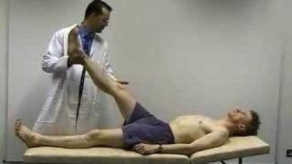

Slide 16
Examen neurologique :
Recherchera des signes déficitaires moteurs, sensitifs, des troubles des reflexes. Confirmera le caractère mono radiculaire de la lombosciatique .
A la marche ;
Sur les talons pour explorer un déficit de la loge antéro externe de la jambe (L5).Si steppage → déficit des releveurs du pied.
Sur la pointe des pieds à la recherche d’un déficit des triceps suraux (S1).
Amyotrophie, hypotonie.
Testing musculaire.

Slide 17
Déficit sensitif au touché et a la piqure (hypoesthésie en bande pour L5, S1), étudier la sensibilité de la région périnéale à la recherche d’une hypoesthésie en selle.
Etudier les reflexes à la recherche d’une diminution voir abolition .
Reflexe achilléin S1, rotulien pour L3-L4 parfois L5.
Reflexe cutané plantaire et les cutanés abdominaux.
Compléter par un examen somatique.

Slide 18
E-Biologie
La sciatique commune étant d'origine mécanique et dégénérative, elle ne s'accompagne d'aucune modification biologique.
F-Radiologie
Bilan radiologique standard d'une sciatique présumée discale: il est effectué devant une sciatique ne répondant pas ou peu au traitement médical et comporte
Un cliché dorso-lombo-pelvi-fémoral de face (incidence de de Sèze), un cliché du rachis lombaire debout de profil et un cliché de face centré sur L5-S1.
Ces radiographies standards ont principalement pour but d'éliminer toute anomalie osseuse ou des parties molles, et en particulier une lésion tumorale ou infectieuse

Slide 19
Ces radiographies peuvent être normales bien que permettant de constater dans la majorité des cas:
-une discopathie dégénérative (pincement discal, discarthrose débutante);
-un bâillement postérieur évocateur d'une pathologie discale herniaire.
Elles permettent par ailleurs de préciser l'existence d'une éventuelle malformation de charnière et de suspecter un canal lombaire étroit associé.

Slide 20
Tomodensitométrie (scanner)
Le scanner ne doit être demandé sans avoir préalablement évalué la
réponse au traitement médical d'une durée moyenne de 4 à 8
semaines.
Il comporte des coupes passant par L3-L4, L4-L5 et L5-S1.
C'est un examen très performant qui permet de mettre en évidence la hernie discale.
La saccoradiculographie
Ce procédé est moins utilisé depuis l'introduction du scanner.
Imagerie par résonance magnétique (I.R.M.)
Permet de mettre en évidence la hernie et les fissures discales.

Slide 21
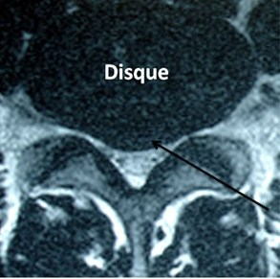
Tomodensitométrie (scanner)
Coupe axiale L4-L5 ; protrusion globale du disque par distension de l’anneau fibreux et du ligament .

Slide 22
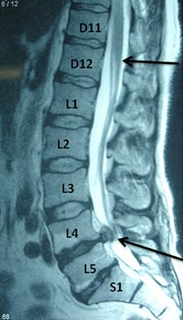
Imagerie par résonance magnétique (I.R.M.)
Fenêtre sagitale T2: Hernie discale L4-L5.

Slide 23
G-Formes cliniques
- Forme hyperalgique : non chirurgicale, le traitement comporte des morphiniques ou ctc a forte dose durant quelques jours.
- Sciatique paralysante : déficit portant sur l’ensembles des muscles du territoire L5 (extenseur des orteils, peroniers latereaux, moyens fessiers→ steppage, marche sur le talon est impossible).rarement S1 (triceps sural, flechisseur des orteils, ischiojambiers→talonnage, marche sur la pointe impossible.)
-Forme avec atteinte de la queue de cheval :
Apparition de parésie flasque du membre inferieur, troubles sphinctériens, anesthésie périnéale en selle.

Slide 24
H-Evolution
La sciatique commune est une maladie bénigne. Elle guérit en quelques semaines, dans certains cas elle peut durer plusieurs mois.
5 à 10 % des sciatiques sont sévères, rebelles, durent plus de 6 mois, et font discuter un traitement chirurgical .
Une fois la sciatique guérit, 1/3 des sujets gardent des lombalgies qui peuvent les obliger à changer de métier.
Les récidives sont fréquentes (1/4 des cas ).
Les rechutes ne sont pas plus graves que les épisodes initiaux.

Slide 25
I-TRAITEMENT
Traitement médical conservateur:
En l'absence d'atteinte nerveuse grave obligeant à réaliser en urgence une décompression chirurgicale, tous les patients atteints de lombosciatique commune doivent bénéficier d'un traitement médical conservateur qui suffit, le plus souvent pour obtenir la guérison. Il comporte:
1) le repos strict sur plan dur pendant 10 à 15 jours.
2) les AINS, les antalgiques, les myorelaxants (mydocalm, valium), infiltration locale de corticoïde.

Slide 26
On réexamine le patient après 2 semaines;
* Si bonne évolution: début de la rééducation ( physiothérapie - infra rouge-,massage , assouplissement lombaire, renforcement de la musculature abdominale et spinale, apprentissage des règles d'hygiène de vie -apprentissage du verrouillage lombaire- …).
* dans le cas où la guérison est incomplète on préconise une orthèse de contention lombaire.

Slide 27
Traitement radical:
En cas d'échec du traitement conservateur, répercussion fonctionnelle importante ou de signes neurologiques déficitaires. Le traitement radical comporte:

Slide 28
La chirurgie ( discectomie ou microdiscectomie ).
La rééducation fonctionnelle
indiquée à distance de l'acte opératoire.

